Slide 1
LA SEROTONINE

Slide 2
Introduction
La sérotonine : neuromédiateur et hormone locale
Appelée aussi 5 hydroxytryptamine : 5HT

Slide 3
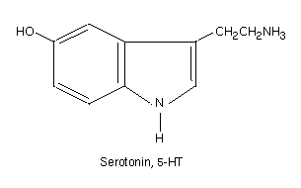

Slide 4
Biochimie
Biosynthèse
Synapse sérotoninergique

Slide 5
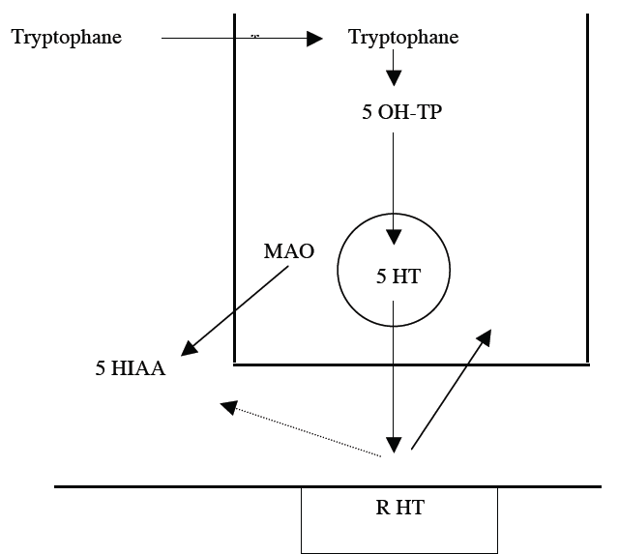

Slide 6
Physiologie
Physiologie complexe

Slide 7
Les récepteurs
Les récepteurs 5-HT
On en distingue 7 types

Slide 8
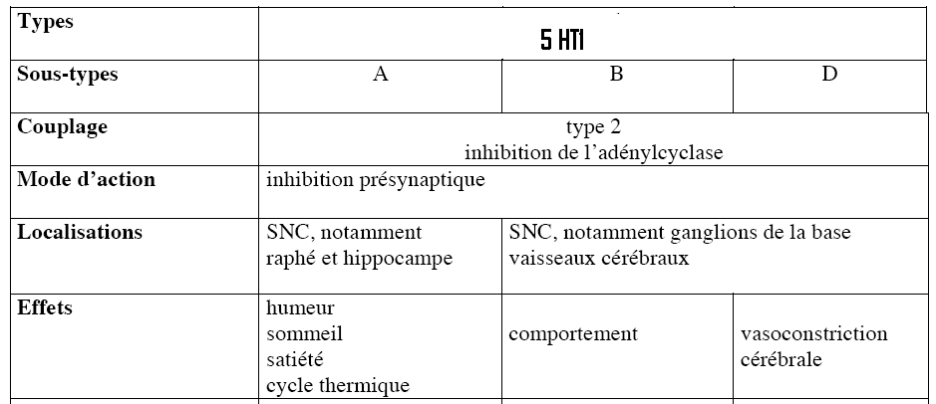

Slide 9
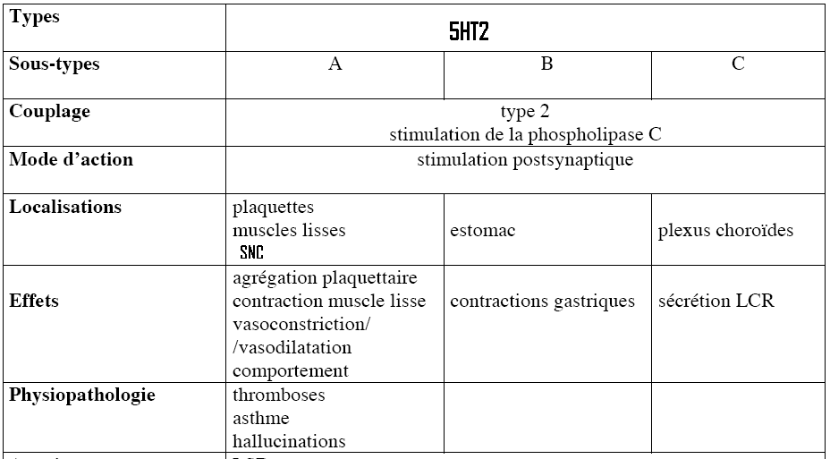

Slide 10
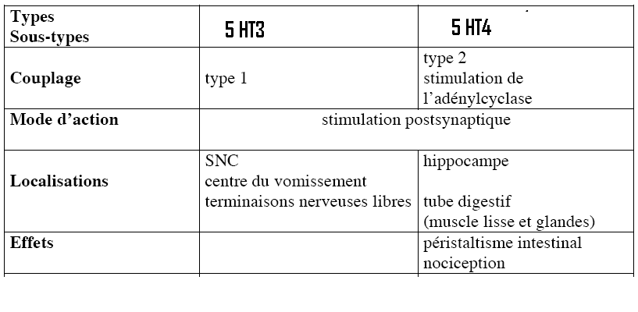

Slide 11
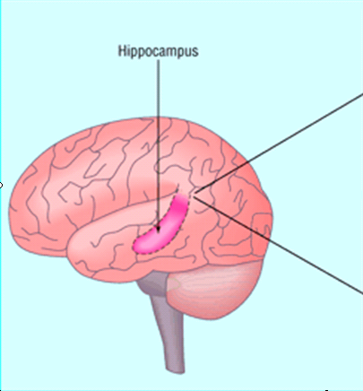

Slide 12
Syndrome sérotoninergique
Ensemble des signes causés par une accumulation de la sérotonine ou stimulation excessive de ses récepteurs

Slide 13
Syndrome sérotoninergique
troubles nerveux : agitation, confusion, coma
troubles végétatifs : tachycardie, frissons, hyperthermie, sueurs
troubles digestifs : diarrhée
troubles moteurs : myoclonies, tremblements, rigidité, hyperactivité

